Slide 2
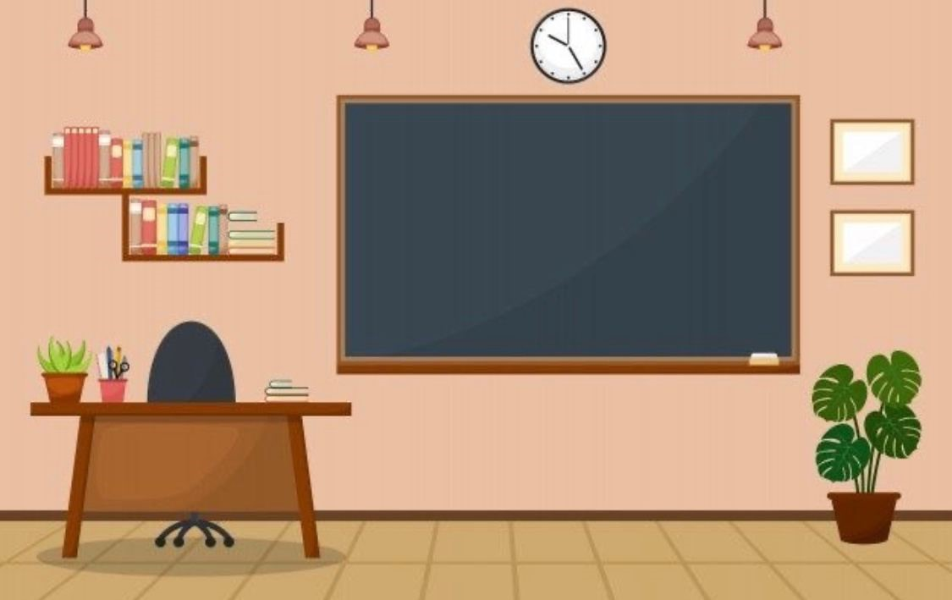
حكمة عفوية ص75
موضوع الدرس
معيار المنهج
(2-6) تعرف التراكيب اللغوية ذات الصلة بالنص لفهمه

Slide 3
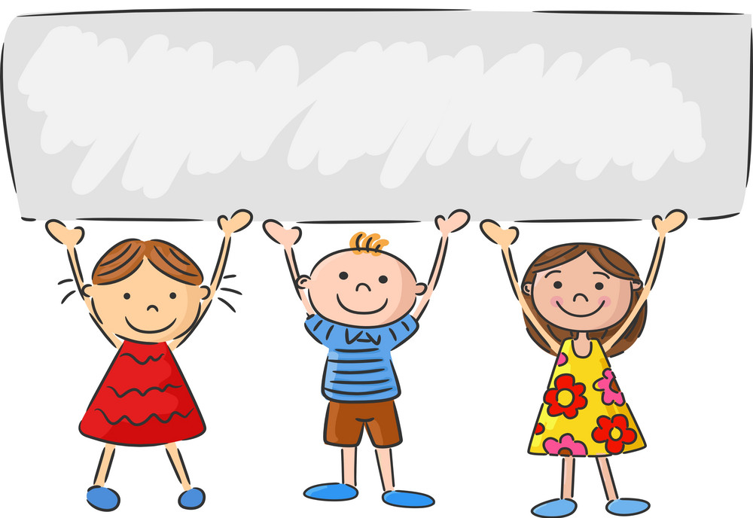
التمهـــيد :

Slide 4
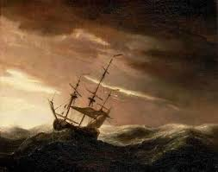
قالت الأم لأبنائِها :
أُحدد أسلوب النفي في البيت السابق
أسلوب النفي : لا تشتهي السَّفَنُ .

Slide 5
القراءة

Slide 6
أحمر
برتقالي
أزرق فاتح
أخضر فاتح
بنفسجي
رمادي
اختاري لوناً يا جميلتي

Slide 8
أتعرف معاني الكلمات التي وضع تحتها خط
الكلمة | معناها
يكف | يمتنع - يتوقف
متوهماً | متخيلاً
مزقها | قطعها
مشاغلته | ملاهاته

Slide 9
الفهم والاستيعاب:

Slide 10
+++++++
- هيا نفكر ونجيب عن سؤال الكتاب المدرسي من خلال رسالة ساعي البريد بالضغط على الرسالة ومن ثم الضغط لإظهار الإجابة:

Slide 11
قام الأب بقطع ورقة في الصحيفة، كانت تحتوي على خريطة العالم، ومزقها إلى قطع صغيرة، وقدمها لابنه ، وطلب إليه إعادة تجميع الخريطة
*كَيْفَ صرَفَ الأب ابنه عن الجَريدة ؟

Slide 12
إستراتيجية السبورة العجيبة

Slide 13
أسلوب تعجب
ما أجملَ الزهور !

Slide 15
متى بدأت الحصة ؟
أسلوب استفهام

Slide 17
أسلوب نفي
ما أهمل الطالب واجبه .

Slide 19
الممارسة:

Slide 20
الممارسة
أبين نوع الأسلوب في التعبيرات التالية :
أسلوب تعجب
1-ما أصعبَ الفعلَ على من رامهُ وأسهلَ القولَ على من أراد
أسلوب الاستفهام
2- قال تعالى: ( قل هل يستوي الذين يعلمون والذين لا يعلمون)
3- إذا كنتَ في كلِّ الأمورِ معاتبًا صديقكَ لم تلقَ الذي لا تعاتبهُ
أسلوب نفي

Slide 21
أشكر لكن حسن الاستماع ،، إلى اللقاء

Slide 22
أعبر عن معنى البيت السابق بأسلوب تعجب مناسب مرة،
وبأسلوب استفهام مرة أخرى :
أسلوب تعجب :
- ما أصعبَ عدم تحقيق الأمنيات!
- كيف يستطيع الإنسان تحقيق النجاح ؟
أسلوب الاستفهام :

